Slide 1

2024年中化项目土壤数据质量评估
汇 报 人：宋正华
汇报时间：2025年1月15日

Slide 2
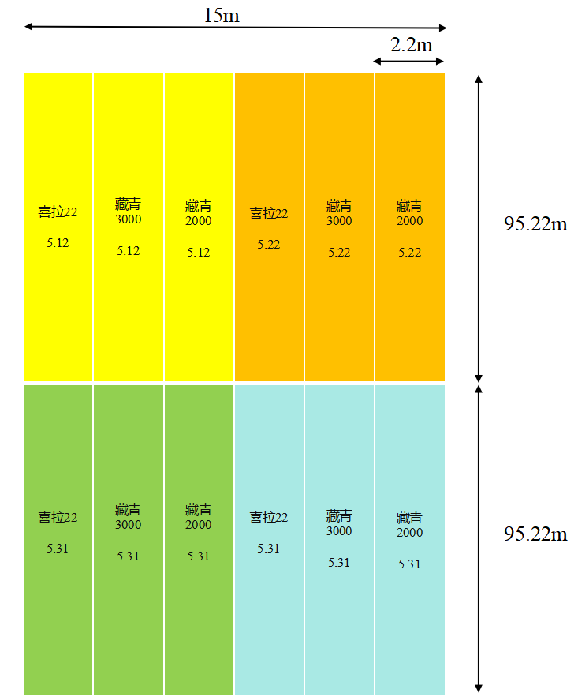
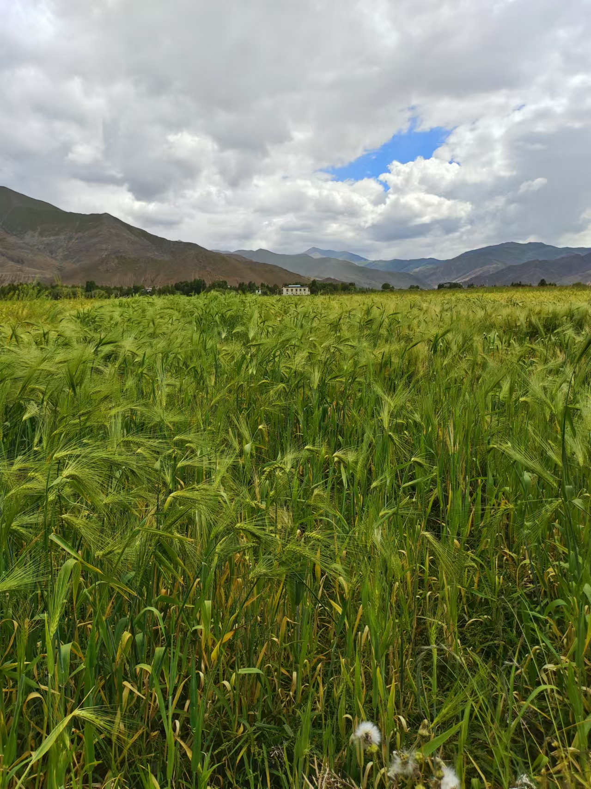
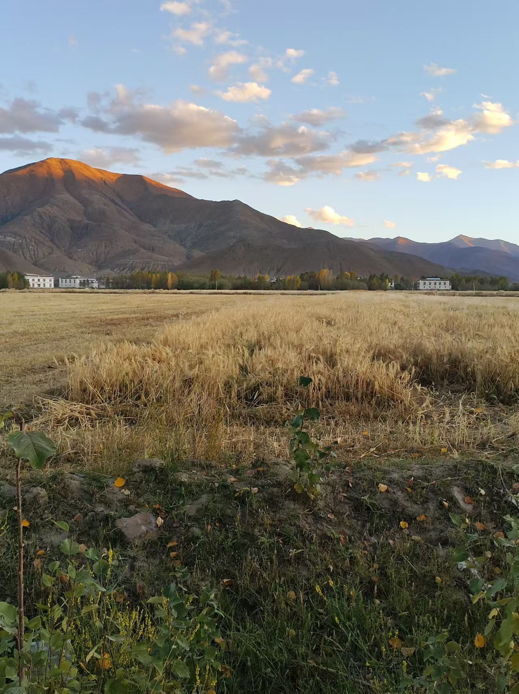
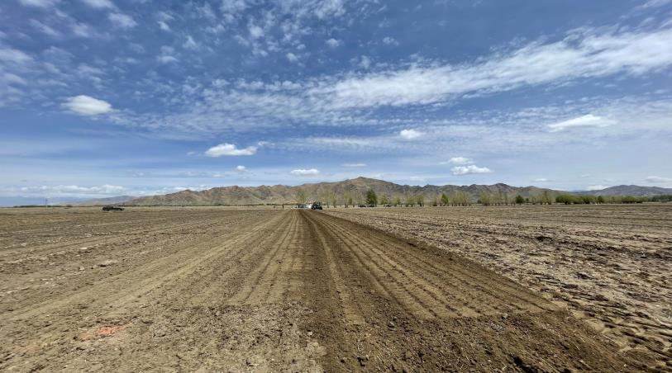
采样情况
取样深度：0-40cm
测样指标：pH、全磷、全氮、有机质、速效磷、
硝态氮、氨态氮、电导率、含水率
小区重复取样：1次
样地示意图
播前（5月份）
生长阶段（8月份）
收获阶段（10月份）

Slide 3
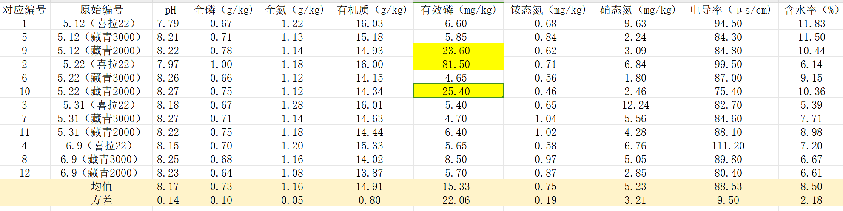
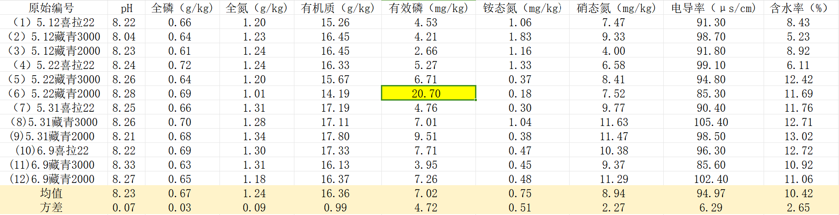
原始数据
8月
10月

Slide 4
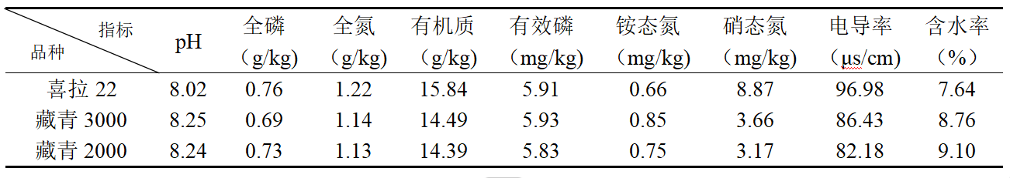
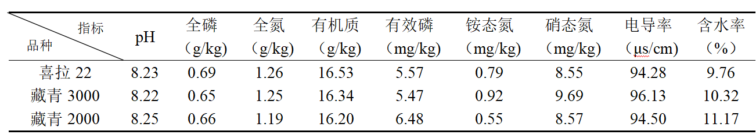
对相同品种数据取均值后
8月
10月

Slide 5
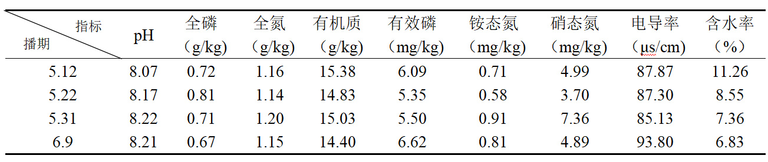
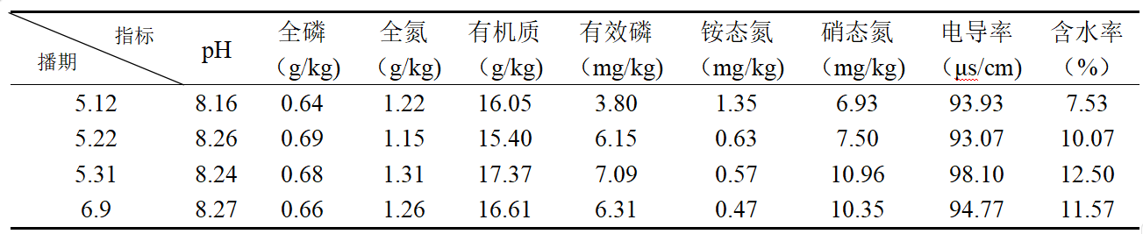
对相同播期数据取均值后
8月
10月

Slide 6
不同播期8月份、10月份土壤有机质、全氮含量特征
不同播期下10月份即收获期的土壤有机质、全氮含量均较高于8月份。
青稞生长后期根系分泌物和作物残留物的分解积累，微生物的持续活动以及气候变化（气温下降、湿度适中）等多重因素共同作用的结果。这些因素促进了有机物的分解、氮的矿化和积累

Slide 7
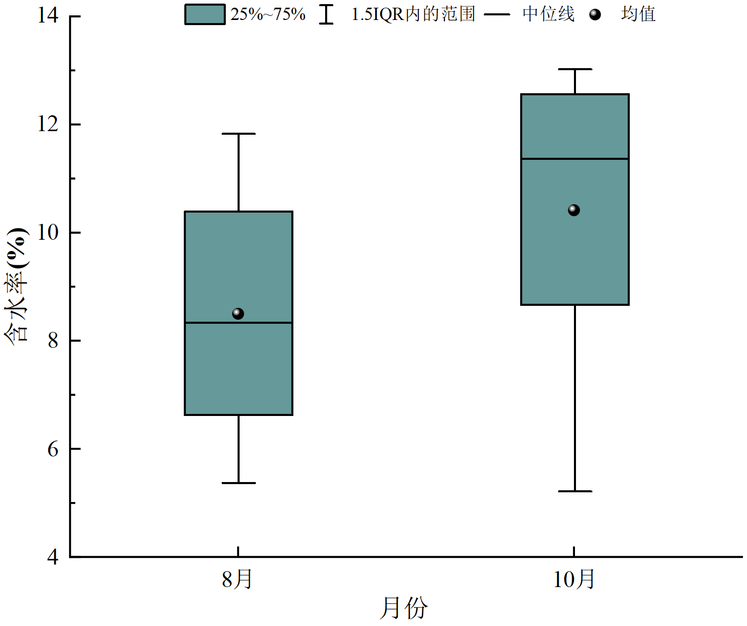
含水量：
降水气温因素：8月份降水较多，但是伴随高温，夏季西藏气温较高，太阳辐射强烈，日照时间长，土壤表面温度升高，地表蒸发强烈；
植被因素：夏季是植物生长旺盛期，植被通过根系大量吸收土壤中的水分，用于蒸腾作用和生长发育，导致土壤水分减少；秋季植被生长速度减缓，对土壤水分的需求减少，土壤水分得以保存，含水量相对较高。而且，秋季植被凋落物增多，覆盖在土壤表面，能够减少土壤水分蒸发，对保持土壤水分也有一定作用。
2024年8月份、10月份的重量含水量变化特征

Slide 8
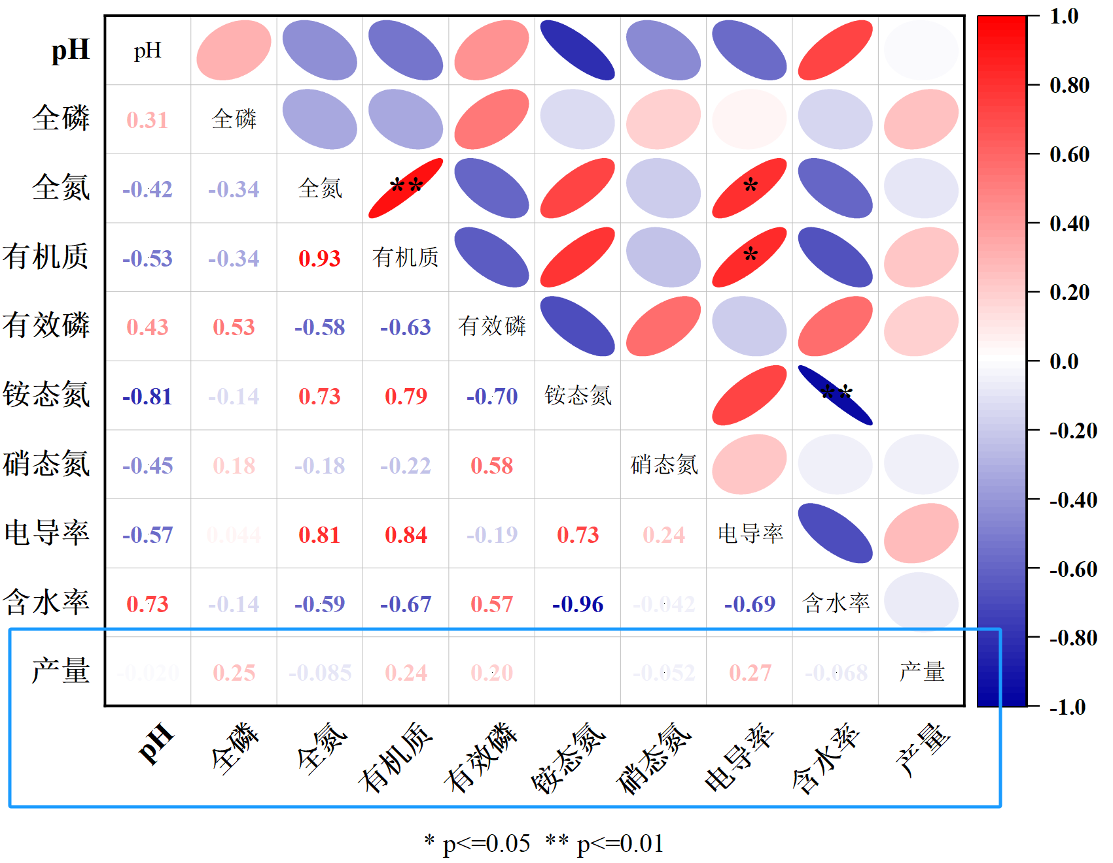
青稞产量与土壤理化性质之间的关系解析——播期、品种的重要性
播期
气候适应性：不同播期意味着青稞在不同的气候条件下生长。青稞作为一种高原作物，对气候有较强的适应性，不同播期会影响其生长期间的温度、降水和光照条件。
生育期的调整：青稞的生育期受到温度和光照的影响，不同播期能调整青稞的生长周期，使其在生育期间最大程度地避开极端天气（如高温、低温、干旱等）。此外，不同播期还会带来地表和耕层结构、微生物群落差异。
品种
抗逆性：不同品种的青稞对环境的适应性差异较大；
生长特性：不同品种生长特性不同，如株高、根系发育、分蘖能力、叶片的光合作用效率等；
水分和养分利用效率：不同品种可能在水分和养分的利用上表现出不同的效率
土壤理化性质对植物生长有重要影响，但可能并非直接决定产量，尤其是在特定的气候和管理条件（不同播期、不同品种）下。

Slide 9
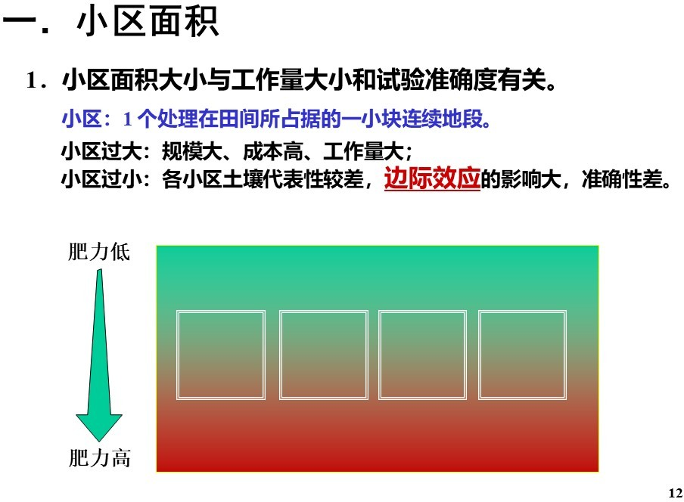
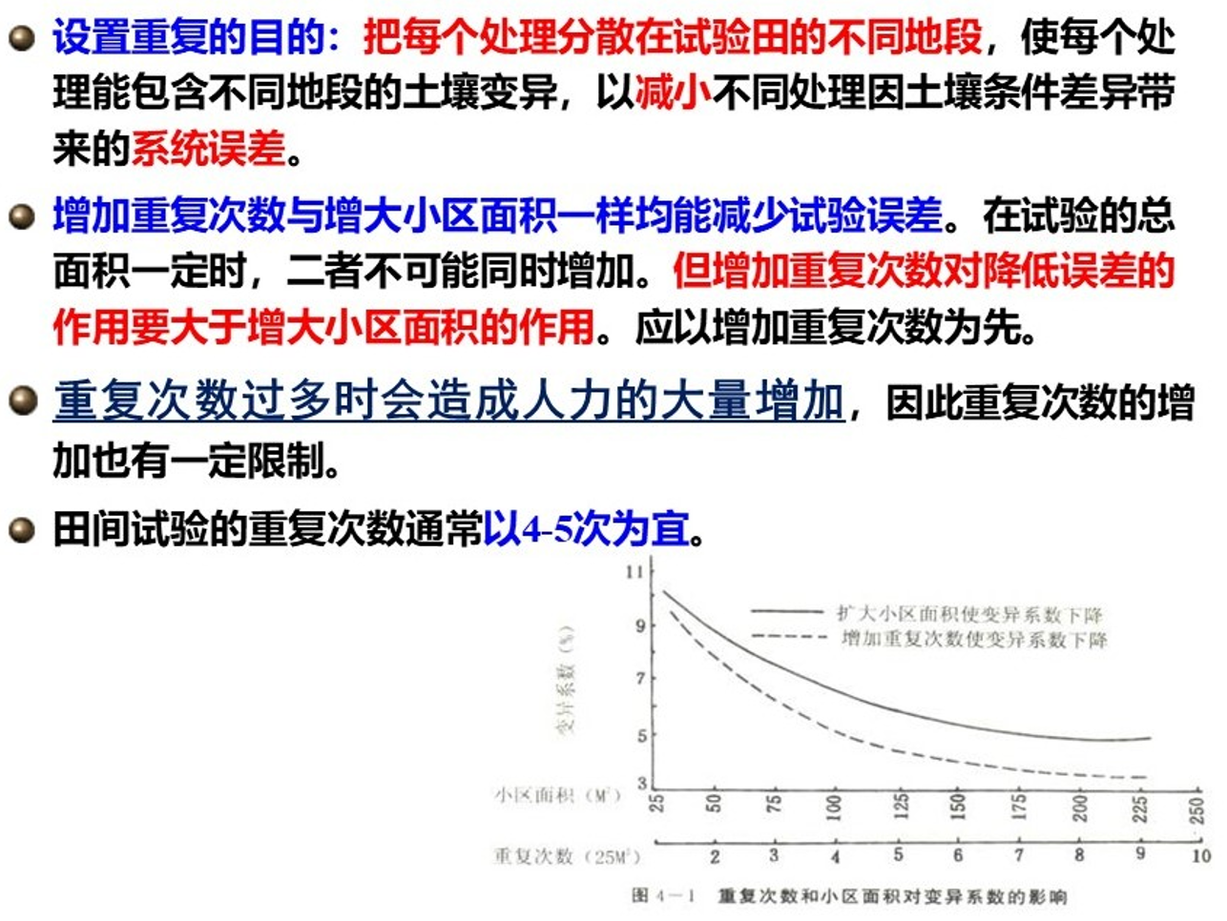
改进试验--优化小区长宽比/增加重复次数

Slide 10
2024年试验小区布局
2025年试验小区布局改进
4m
5.12
5.22
4m
90m
10m
4m
原小区同一品种同一播期纵向排列90m×1.5m×1个，改进后同一品种同一播期横向排列10m×4m×3个
将原来的小区作三个重复，小区数量由12个增加到36个，确保结果的代表性、科学性；
为了克服因地块土壤性质正常变异导致数据结果的偏差，将同一品种同一播期的三个重复，均匀布设到整个地块中；
90m
5.31
6.09
4m
1.5m
C
10m
A
B
青稞播期：5.12、5.22、5.31、6.09
青稞品种：A喜拉22、B藏青2000、C藏青3000

Slide 11
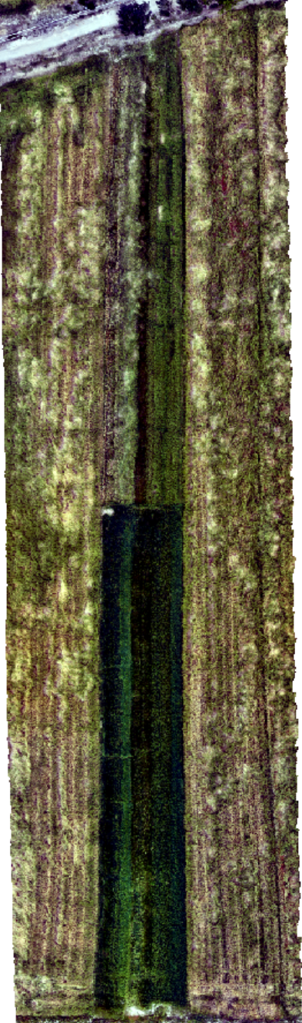
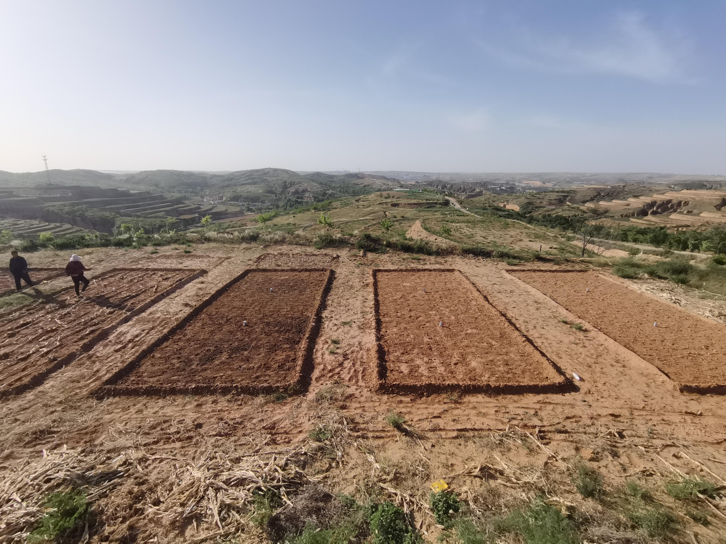

Slide 12

请大家批评指正
汇报人：宋正华

